Slide 1

Android移动应用基础教程（第2版）
第5章 数据存储
· 数据存储方式
· SharedPreferences存储
· 文件存储
· SQLite数据库存储

Slide 2
作业点评
简述Activity的四种启动模式及其特点。
简述Activity的生命周期的方法。

Slide 3
预习检查
Android数据存储的方式有哪几种？

Slide 4
学习目标
SharedPreferences存储
SQLite数据库存储
1
文件存储
了解
重点
3
掌握
数据存储方式
2

Slide 5
主讲内容
5.1 数据存储方式
主讲内容
Speech content
5.2 文件存储
5.3 SharedPreferences存储
5.4 SQLite数据库存储

Slide 6
5.1 数据存储方式
特点：openFileInput()和openFileOutput()读取设备上的文件。
文件存储
SharedPreferences
特点：以XML格式将数据存储到设备。
数据存储方式
SQLite数据库
特点：运算速度快，占用资源少，还支持基本SQL语法。
特点：应用程序之间的数据交换，可以将自己的数据共享给其他应用程序使用。
ContentProvider
网络存储
特点：通过网络提供的存储空间来存储/获取数据信息。

Slide 7
主讲内容
5.1 数据存储方式
主讲内容
Speech content
5.2 文件存储
5.3 SharedPreferences存储
5.4 SQLite数据库存储

Slide 8

5.2.1 将数据存入文件中
内部存储
外部存储
存储位置
将数据以文件的形式存储到应用中。
存储位置
将数据以文件的形式存储到外部设备上。
存储路径
data/data/<packagename>/目录下。
存储位置
mnt/sdcard/目录下。
其它应用操作该文件时
需要设置权限
其它应用操作该文件时
不用设置权限，会被其它应用共享
删除文件
当应用被卸载时，该文件也会被删除
删除文件
该文件可在本应用外删除，使用前需要确认外部设备是否可用
操作数据
通过openFileOutput()方法和openFileInput()方法获取FileOutputStream和FileInputStream操作对象
删除文件
直接使用FileOutputStream和FileInputStream操作对象

Slide 9
5.2.1 将数据存入文件中
内部存储
FileOutputStream fos = openFileOutput(String name, int mode);
FileInputStream fis = openFileInput(String name);
文件名
文件的操作模式
打开应用程序中对应的输出流，将数据存储到指定的文件中
打开应用程序对应的输入流，读取指定文件中的数据
mode取值：
MODE_PRIVATE：该文件只能被当前程序读写
MODE_APPEND：该文件的内容可以追加；
MODE_WORLD_READABLE：该文件的内容可以被其他程序读；
MODE_WORLD_WRITEABLE：该文件的内容可以被其他程序写
注意：Android系统有一套自己的安全模型，默认情况下任何应用创建的文件都是私有的，其他程序无法访问。

Slide 10
5.2.1 将数据存入到文件中
内部存储
String fileName = "data.txt"; // 文件名称
String content = "helloworld"; // 保存数据
FileOutputStream fos = openFileOutput(fileName, MODE_PRIVATE);
fos.write(content.getBytes());
fos.close(); //关闭输出流
将数据写入文件中

Slide 11
5.2.1 将数据存入到文件中
外部存储
String state = Environment.getExternalStorageState();
if (state.equals(Environment.MEDIA_MOUNTED)) {
File SDPath = Environment.getExternalStorageDirectory();
File file = new File(SDPath, "data.txt");
String data = "HelloWorld";
FileOutputStream fos = new FileOutputStream(file);
fos.write(data.getBytes());
fos.close();
}
获取外部设备的状态
判断外部设备是否可用
获取SD卡目录

Slide 12
5.2.2 从文件中读取数据
读取内部存储中的文件的数据
String content = "";
FileInputStream fis = null;
fis = openFileInput("data.txt"); //获得文件输入流对象
byte[] buffer = new byte[fis.available()];
fis.read(buffer);
content = new String(buffer);//转换成字符串
fis.close(); //关闭输入流
创建缓冲区,并获取文件长度
将文件内容读取到buffer缓冲区

Slide 13
5.2.2 从文件中读取数据
读取外部存储中的文件数据
String state = Environment.getExternalStorageState();
if (state.equals(Environment.MEDIA_MOUNTED)) {
File SDPath = Environment.getExternalStorageDirectory(); //获取SD卡路径
File file = new File(SDPath, "data.txt"); //创建文件对象
FileInputStream fis = null;
BufferedReader br = null;
fis = new FileInputStream(file); //创建文件输入流对象
//创建字符输入缓冲流的对象
br = new BufferedReader(new InputStreamReader(fis));
String data = br.readLine(); //读取数据
br.close(); //关闭字符输入缓冲流
fis.close(); //关闭输入流
}

Slide 14
5.2.2 从文件中读取数据
多学一招：申请SD卡写文件的权限
Android系统规定，程序访问系统的一些关键信息时，必须申请权限，否则程序运行时会因为没有访问系统信息的权限而直接崩溃。
申请权限方式
静态申请权限
动态申请权限

Slide 15
5.2.2 从文件中读取数据
静态申请权限
适用系统版本：Android 6.0以下
在清单文件(AndroidManifest.xml)的<manifest>节点中声明需要申请的权限。
申请SD卡的写权限
<uses-permission
android:name="android.permission.WRITE_EXTERNAL_STORAGE"/>

Slide 16
5.2.2 从文件中读取数据
动态申请权限
适用系统版本：Android 6.0及以上
权限
正常权限：不会直接给用户隐私权带来风险的权限
危险权限：涉及到用户隐私的权限，申请了该权限的应用，可能涉及了用户隐私信息的数据或资源，也可能对用户存储的数据或其他应用的操作产生影响。
九组危险权限：位置(LOCATION)、日历(CALENDAR)、照相机(CAMERA)、联系人(CONTACTS)、存储卡(STORAGE)、传感器(SENSORS)、麦克风(MICROPHONE)、电话(PHONE)和短信(SMS)的相关权限

Slide 17
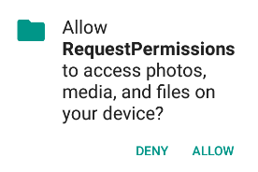
5.2.2 从文件中读取数据
动态申请SD卡的写权限
<uses-permission
android:name="android.permission.WRITE_EXTERNAL_STORAGE"/>
动态申请权限的方法
ActivityCompat.requestPermissions(MainActivity.this,
new String[]{"android.permission.WRITE_EXTERNAL_STORAGE"}, 1);
上下文
申请权限的回调方法
需要申请的权限
请求码
@Override
public void onRequestPermissionsResult(int requestCode, String[] permissions,
int[] grantResults) {
super.onRequestPermissionsResult(requestCode, permissions, grantResults);
}
请求码
请求的权限
用户授予权限的结果，当用户授予权限时，该数组中对应的值为PackageManager.PERMISSION_GRANTED

Slide 18
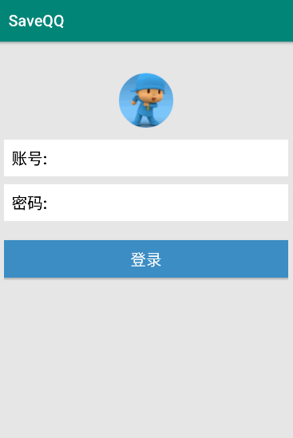
5.2.3 实战演练—保存QQ账号和密码
1
功能描述：
实现保存QQ账号和密码功能。
2
技术要点：
使用文件存储的方式保存数据。
用户交互界面的设计与实现
工具类（FileSaveQQ.java）的设计与实现
界面逻辑代码的设计与实现
3
实现步骤：

Slide 19
主讲内容
5.1 数据存储方式
主讲内容
Speech content
5.2 文件存储
5.3 SharedPreferences存储
5.4 SQLite数据库存储

Slide 20
5.3.1 将数据存入SharedPreferences
将数据存入SharedPreferences中
SharedPreferences：是Android平台上一个轻量级的存储类，用于程序中一些少量数据持久化存储。
SharedPreferences sp = getSharedPreferences("data",MODE_PRIVATE);
SharedPreferences.Editor editor = sp.edit();
editor.putString("name", "传智播客"); // 存入String类型数据
editor.putInt("age", 8); // 存入int类型数据
editor.commit();
获取编辑器
获取SharedPreferences实例对象
以key/value（键值对）的形式保存数据,value值只能是float、int、long、boolean、String、Set<String>类型数据。
提交数据
注意：Android系统有一套自己的安全模型，默认情况下任何应用创建的文件都是私有的，其他程序无法访问。

Slide 21
5.3.2 读取和删除SharedPreferences中的数据
读取和删除数据
读取SharedPreferences文件中的数据。
SharedPreferences sp = getSharedPreferences("data",MODE_PRIVATE);
String data= sp.getString("name","");
缺省值
Key值
获取用户名
删除SharedPreferences文件中的数据。
editor.remove("name");
editor.clear();
根据key删除数据
删除所有数据

Slide 22
5.3.2 读取和删除SharedPreferences中的数据
获取数据的key值与存入数据的key值
数据类型要一致，否则查找不到指定数据。
1
保存SharedPreferences的key值时，
使用静态变量保存，以免操作时写错，
如private final String key = “itcast”。
2

Slide 23
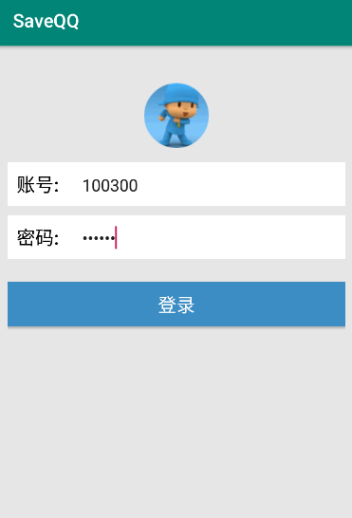
5.3.3 实战演练—保存QQ账号和密码
1
功能描述：
实现保存QQ账号和密码功能。
2
技术要点：
使用SharedPreferences存储的方式保存数据。
用户交互界面的设计与实现
工具类（SPSaveQQ.java）的设计与实现
界面逻辑代码的设计与实现
3
实现步骤：

Slide 24
主讲内容
5.1 数据存储方式
主讲内容
Speech content
5.2 文件存储
5.3 SharedPreferences存储
5.4 SQLite数据库存储

Slide 25
5.4.1 SQLite数据库简介
SQLite特点
SQLite是Android自带的一个轻量级的数据库，他运算速度快，占用资源少，支持基本SQL语法。
SQLite数据库可以存储应用程序中的大量数据，并对数据进行管理和维护。

Slide 26
5.4.1 SQLite数据库的创建
创建数据库
public class MyHelper extends SQLiteOpenHelper {
public MyHelper(Context context) {
super(context, "itcast.db", null, 2);
}
public void onCreate(SQLiteDatabase db) {
db.execSQL("CREATE TABLE information(_id INTEGER PRIMARY
KEY AUTOINCREMENT, name VARCHAR(20), price INTEGER)");
}
public void onUpgrade(SQLiteDatabase db, int oldVersion, int newVersion) {
}
}
第一次创建时调用，用于初始化表结构
游标工厂
上下文
数据库名称
数据库版本
当数据库的版本号增加时调用

Slide 27
5.4.2 数据库的基本操作
添加数据
public void insert(String name,String price) {
MyHelper helper = new MyHelper(MainActivity.this);
SQLiteDatabase db = helper.getWritableDatabase();
ContentValues values = new ContentValues();
values.put("name", name);
values.put("price", price);
long id = db.insert("information",null,values);
db.close();
}
获取可读写SQLiteDatabse对象
创建ContentValues对象并将数据添加到ContentValues对象中
关闭数据库
调用insert()方法将数据添加到数据库中

Slide 28
5.4.2 SQLite的基本操作
删除数据
public int delete(long id){
SQLiteDatabase db = helper.getWritableDatabase();
int number = db.delete("information", "_id=?", new String[]{id+""});
db.close();
return number;
}
调用delete ()方法删除数据库中指定数据

Slide 29
5.4.2 SQLite的基本操作
修改数据
public int update(String name, String price) {
SQLiteDatabase db = helper.getWritableDatabase();
ContentValues values = new ContentValues();
values.put("price", price);
int number = db.update("information", values, " name =?", new String[]{name});
db.close();
return number;
}
创建ContentValues对象将修改的数据添加到ContentValues对象中
调用update ()方法修改数据

Slide 30
5.4.2 SQLite的基本操作
查询数据
public void find(int id){
MyHelper helper = new MyHelper(MainActivity.this);
SQLiteDatabase db = helper.getReadableDatabase();
Cursor cursor = db.query("information", null, "_id=?", new String[]{id+""},null, null, null);
if (cursor.getCount() != 0){
while (cursor.moveToNext()){
String _id = cursor.getString(cursor.getColumnIndex("_id"));
String name = cursor.getString(cursor.getColumnIndex("name"));
String price = cursor.getString(cursor.getColumnIndex("price"));
}
}
cursor.close();
db.close();
}
数据总条数
移动游标指向下一行数据
调用query ()方法查询数据库中的数据，返回一个行数集合Cursor
获取数据

Slide 31
5.4.2 SQLite的基本操作
多学一招：使用sql语句进行数据库操作
使用sql语句进行数据库操作。
//增加一条数据
db.execSQL("insert into information (name, price) values (?,?)", new Object[]{name, price });
//删除一条数据
db.execSQL("delete from information where _id = 1");
//修改一条数据
db.execSQL("update information set name=? where price =?", new Object[]{name, price });
//执行查询的SQL语句
Cursor cursor = db.rawQuery("select * from information where name=?",
new String[]{name});

Slide 32
5.4.3 SQLite数据库中的事务
数据库事务
数据库事务是一个对数据库执行工作单元，是针对数据库的一组操作，他可以由一条或多条SQL语句组成。
事务是以逻辑顺序完成的工作单位或序列，可以是由用户手动操作完成，也可以是由某种数据库程序自动完成。
SQLite是遵守ACID的关系型数据库管理系统，ACID是指数据库事务正确执行的四个基本要素。
原子性（Atomicity）
一致性（Consistency）
隔离性（Isolation）
持久性（Durability）

Slide 33
5.4.3 SQLite中的事务
PersonSQLiteOpenHelper helper = new PersonSQLiteOpenHelper (getApplication());
SQLiteDatabase db = helper.getWritableDatabase();
db.beginTransaction();
try {
db.execSQL("update person set account = account-1000 where name =?",
new Object[] { "张三" });
db.execSQL("update information set account = account +1000 where name =?",
new Object[] { "王五" });
db.setTransactionSuccessful();
}catch (Exception e) {
Log.i("事务处理失败", e.toString());
} finally {
db.endTransaction();
db.close(); //关闭数据库
}
开启数据库事务
设置事务标志为成功，当事务结束时，提交事务
关闭数据库事务

Slide 34
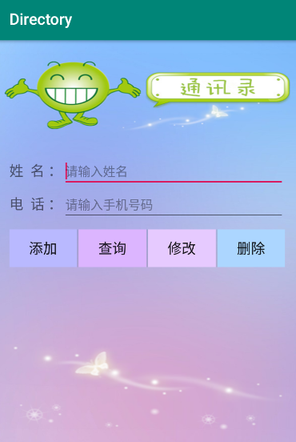
5.4.4 实战演练—绿豆通讯录
1
功能描述：
创建通讯录实现添加，查询，修改，删除联系人信息。
SQLite数据库的使用。
2
技术要点：
用户交互界面的设计与实现
界面逻辑代码的设计与实现
3
实现步骤：

Slide 35

5.5 本章小结
本章主要讲解了Android中的数据存储，首先介绍了Android中常见的数据存储方式，然后详细地讲解了文件存储、SharedPreferences存储以及SQLite数据库存储，数据存储是Android开发中非常重要的内容，一般在应用程序中会经常涉及到数据存储的知识，因此要求初学者必须熟练掌握本章知识。

Slide 36
✎ 本章作业
简述Android数据存储的方式。
数据库事务的基本要素有哪些？
✎ 预习作业
简述记事本的主要功能？

